Slide 1
Дистанционная олимпиада по музыке 5-7 классы 2 тур
Выполнила:
Ученица 5 «В» класса МБОУ СОШ №7 г. Туймазы
Шубенкова Дарья Владимировна

Slide 2
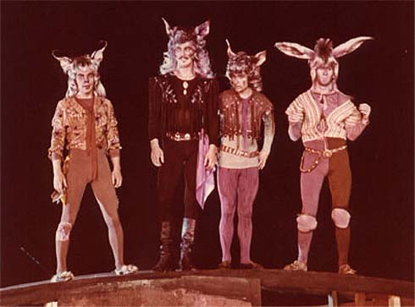
1. Авторы музыки и слов являются: Юрий Энтин, Василика Истрате, Жерар Буржоа, Темистокле Попа.

Slide 3
2. Кто исполнители?

Slide 4
Людмила Гурченко — мама-Коза (в русской версии — Тётя Маша, в румынской и английской версиях — Рада)
Михаил Боярский — Волк по кличке Серый (в румынской и английской версиях — Тити Суру)
Савелий Крамаров — Волчонок (поёт Анатолий Горохов)
Валентин Манохин — Рысь (поёт Владимир Качан)
Джордже Михаица — Осёл (поёт Анатолий Горохов, в некоторых местах — Геннадий Трофимов)
Флориан Питиш — Попугай (поёт Геннадий Трофимов)
Вера Ивлева — Овца
Евгений Герчаков — Баран
Олег Попов — Медведь
Наталья Крачковская — Медведица (поёт Татьяна Дасковская)
Марина Поляк — Белка
Виолета Андрей — Ласточка (поёт Валентина Толкунова)
Паула Радулеску — Зайчиха
Василе Менцель — Заяц
Лилиана Петреску — Кокетливая овечка
Лулу Михаеску — Козочка
Петя Дегтярёв — козлёнок Митяй (озвучивает роль и поёт Клара Румянова)
Тимур Асалиев — Козлёнок
Адриан Кристя — Козлёнок
Матей Оприш — Козлёнок
Вокал — Елена Камбурова (песня Зимы).

Slide 5
3. Какие музыкальные краски передают образы героев мюзикла?

Slide 6
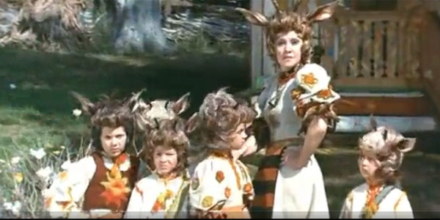
Я считаю, что каждая мелодия отличается своим темпом, характером.
Мюзикл вышел очень красочным и ярким. Яркие воспоминания могут оставить эти песни и танцы.

Slide 7
4. Какие песни из мюзикла вам понравились? Почему?

Slide 8
Песни:
«Дин-дон, я ваша мама». Эта песня мне понравилась тем, что у мелодии приятное звучание, спокойная мелодия. Тетя Маша поет её с улыбкой на лице, что больше её украшает.
«Мама – первое слово, главное слово». Эту песню знает каждый ребенок с детства. Текст песне приятен ушам каждому.
Колыбельная, которую пела коза детям перед сном. Песня самая плавная из всего мюзикла. Мама спела ее, подведя итог дня. Так же ласковыми словами женщина рассказывает о будущем дне.

Slide 9
5. Ваше отношение к прослушенной музыке?

Slide 10
Все песни имеют разный жанр, ритм, слова.
Я люблю спокойные мелодии. Мелодии «добрые». Каждая песня исполняется по особенному.
Коза-мать отправляется за покупками, оставив детей-козлят дома, наказав им никому не открывать дверь. Однако волк хитростью проникает в дом, похищает козлят и требует выкуп.
На протяжении всего мюзикла шла своя сюжетная линия. Даже с помощью музыки ГГ* могли нам показать свою сказку и хорошо её рассказать весьма не привычным способом.
ГГ* - Главные герои

Slide 11
6. 6. Если бы у вас была возможность сняться в этом мюзикле, то какую бы вы хотели сыграть роль? Почему?

Slide 12
Я бы хотела стать тетей машей.
Я очень люблю петь и танцевать, а у козы таких партий много.
Тетя Маша очень добрая, храбрая, смелая героиня, которая всегда поможет своим друзьям и родным.
Даже не смотря на то, что это был бы Главный герой или нет, я всё равно выбрала бы Раду.

Slide 13
Выполнила: Ученица 5 «В» класса МБОУ СОШ №7 г. Туймазы Шубенкова Дарья Владимировна

